Slide 1






(Tiết 3)

Slide 2




Slide 3

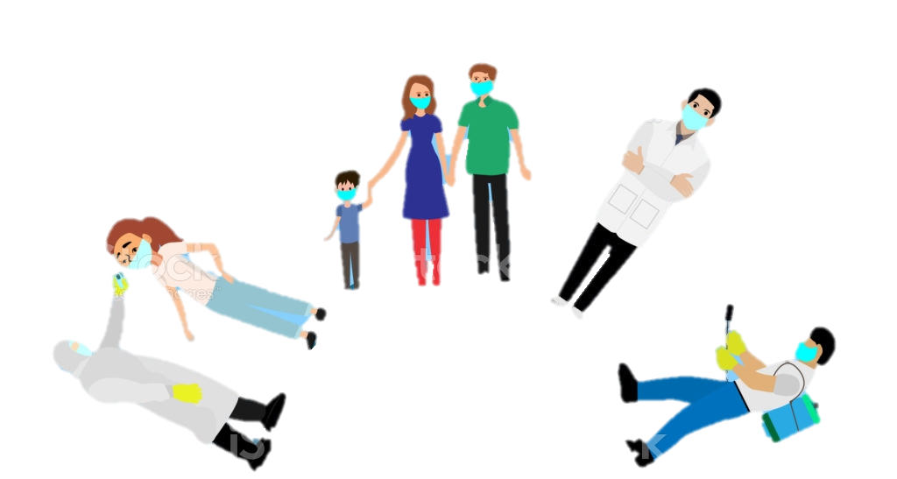


Slide 4
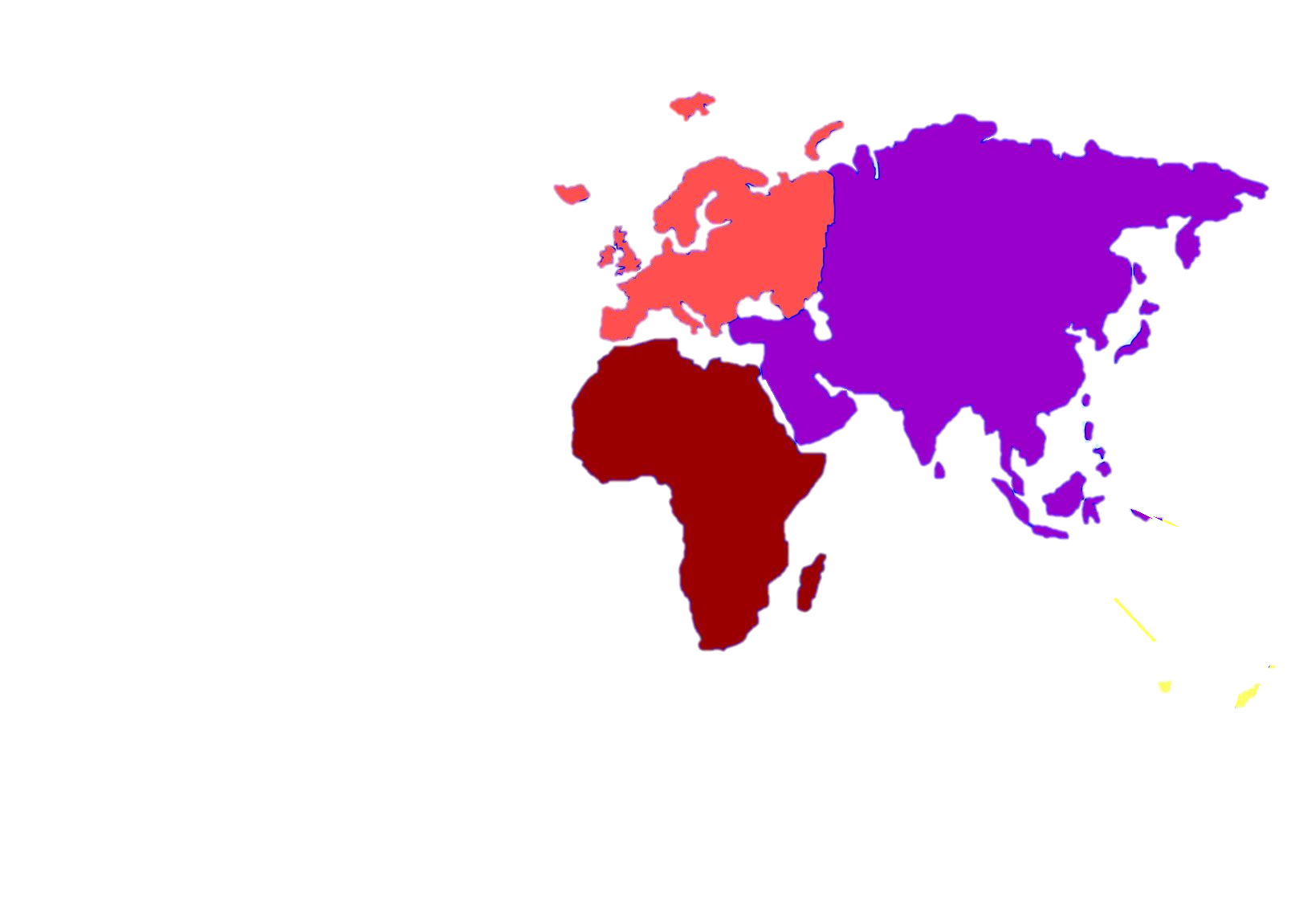



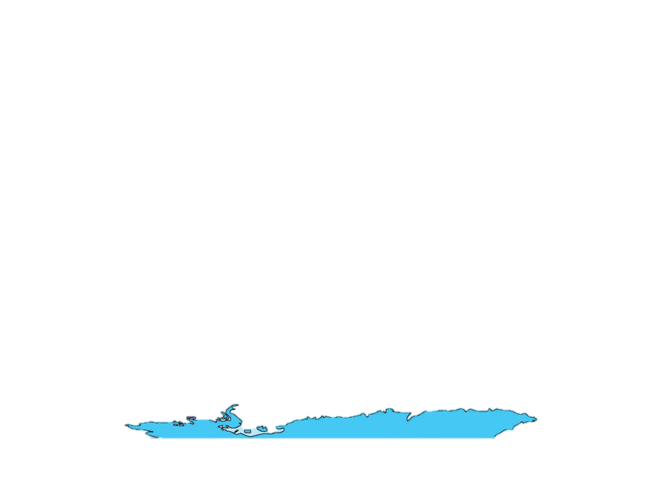
Châu Mỹ
Châu Âu
Châu Á
Châu Phi
Châu Mỹ
Châu Âu
Châu Phi
Châu Á
Notes:
Bước 1: GV nhấp chuột 3 lần đến khi hiện virus thì sẽ cho HS chơi.
Bước 2: GV bấm vào khung chữ bên dưới theo thứ tự ứng với mỗi câu hỏi → sẽ chuyển sang slide câu hỏi.
Bước 3: Sau khi HS trả lời xong, GV bấm vào biểu tượng trái đất có ở bên góc phải → chuyển về slide trò chơi.
Bước 4: GV nhấp vào châu tương ứng trên bản đồ (thì virus sẽ biến mất, vaccine xuất hiện).
* Sau khi GV cho HS trả lời hết các câu hỏi thì GV bấm vào hình ông mặt trời trên góc phải sẽ chuyển sang slide bài mới

Slide 5
Đồng bằng Bắc Bộ là nơi có khí hậu gì?
01
Nhiệt đới ẩm gió mùa

Slide 6
Mùa đông ở Đồng bằng Bắc Bộ thường kéo dài từ tháng mấy đến tháng mấy?
02
Từ tháng 12 đến tháng 3 năm sau

Slide 7
Kể tên 2 con sông lớn ở Đồng bằng Bắc Bộ
03
Sông Hồng và song Thái Bình

Slide 8
Vùng Đồng bằng Bắc Bộ có đất đai như thế nào?
04
Đồng bằng có đất phù sa khá màu mỡ, ven biển có đất mặn, đất phèn, ...
Notes:
Hương Thảo – Zalo 0972.115.126. Các nick khác đều là giả mạo

Slide 9

Notes:
Ở tiết trước các em đã biết vị trí địa lí, đặc điểm địa hình, sông ngòi, đất đai, khí hậu của vùng Đồng Bằng Bắc Bộ hôm nay cô và các em tiếp tục tìm hiểu về những thuận lợi, khó khăn, biện pháp bảo vệ thiên nhiên vùng Đồng Bằng Bắc Bộ thông qua bài: THIÊN NHIÊN VÙNG ĐỒNG BẰNG BẮC BỘ (T3)

Slide 10


HOẠT ĐỘNG 1
Tìm hiểu thuận lợi, khó khăn của địa hình, sông ngòi ở vùng Đồng bằng Bắc Bộ.

Slide 11
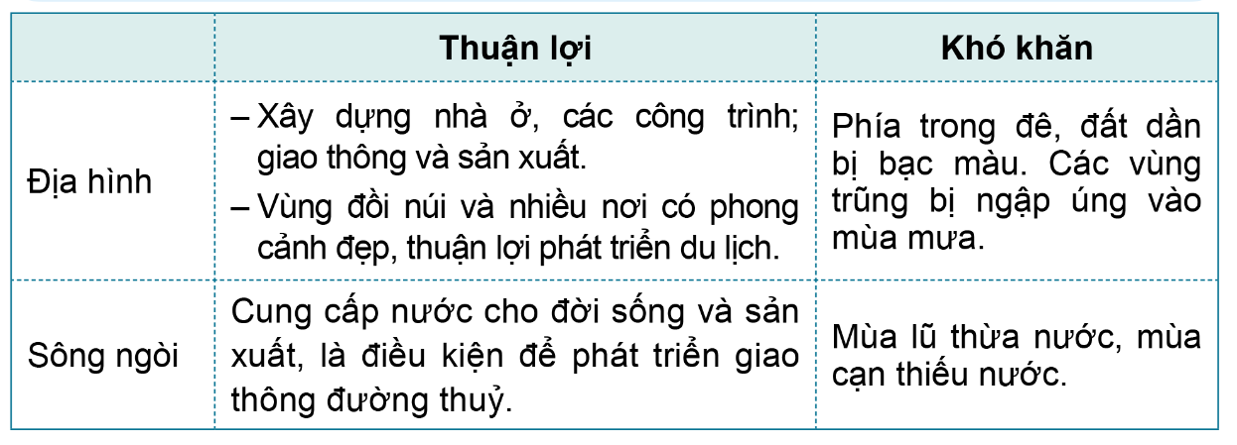
Đọc bảng thông tin, em hãy trình bày một số thuận lợi, khó khăn của địa hình và sông ngòi đối với đời sống và sản xuất ở vùng Đồng bằng Bắc Bộ.
Notes:
Hương Thảo – Zalo 0972.115.126. Các nick khác đều là giả mạo

Slide 12
Mở rộng
Mùa lũ nước sông lên cao gây ngập lụt, mùa cạn nước sông xuống thấp gây thiếu nước cho sản xuất, sinh hoạt nên người dân nơi đây đã xây dựng nhiều công trình thủy lợi để khắc phục tình trạng này.

Slide 13
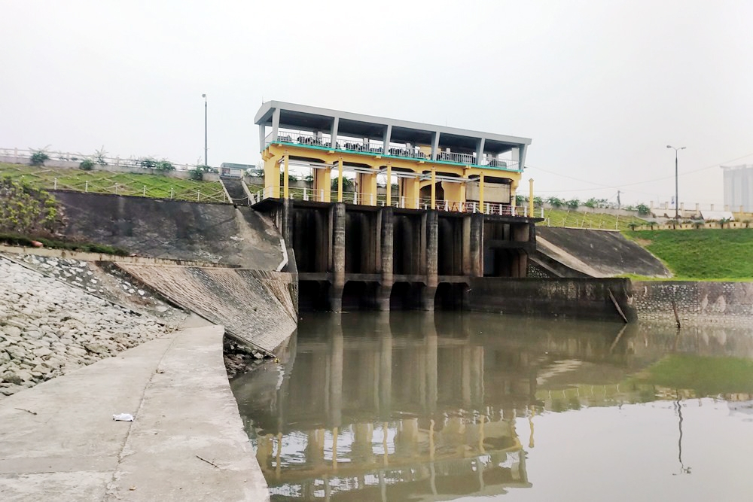
Hệ thống thuỷ điện Bắc Hưng Hải

Slide 14
HOẠT ĐỘNG 2
Đề xuất một số biện pháp bảo vệ thiên nhiên vùng Đồng bằng Bắc Bộ

Slide 15



Em hãy đưa một số biện pháp bảo vệ thiên nhiên ở vùng Đồng bằng Bắc Bộ.

Slide 16
Chống bạc màu đất bằng cách tăng cường sử dụng phân hữu cơ
Giáo dục và tuyên truyền bảo vệ thiên nhiên
Hạn chế sử dụng thuốc trừ sâu, phân hóa học...
Một số biện pháp bảo vệ thiên nhiên Đồng bằng Bắc Bộ
Xử lí rác thải, nước thải từ sinh hoạt, sản xuất,... để bảo vệ nguồn nước và đất khỏi bị ô nhiễm.
Thoát lũ vào mùa mưa và phát triển sản xuất cho phù hợp ở vùng trũng
Trồng và bảo vệ rừng ngập mặn để giữ đất, bảo vệ đa dạng sinh học ở khu vực ven biển.

Slide 17


Slide 18


Địa phương em đã làm gì để khắc phục tình trạng ô nhiễm nguồn nước và đất?
Notes:
Hương Thảo – Zalo 0972.115.126. Các nick khác đều là giả mạo

Slide 19




Chia sẻ
Nhận xét

Slide 20


Ghi nhớ nội dung bài
Tìm hiểu trước nội dung bài 7

Slide 21
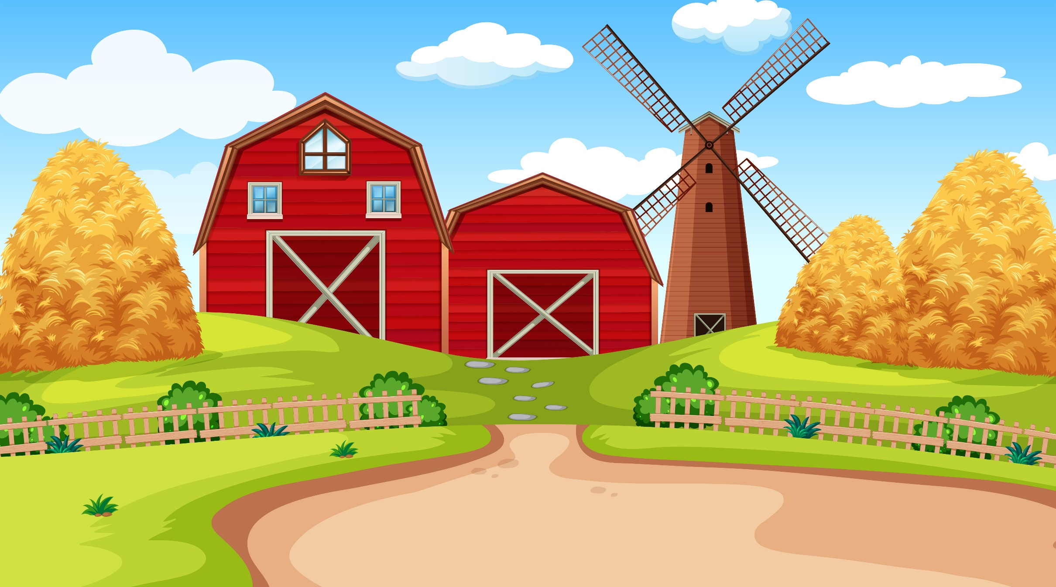
Cảm ơn quý thầy cô đã ủng hộ bài soạn điện tử 2,3,4 của Hiền Trần
Hiền Trần đang theo soạn tiếp bộ Chân trời sáng tạo, KNTT, Cánh diều- lớp 5 chương trình thay sách năm tới. Quý thầy cô ủng hộ đồng hành tiếp thì liên hệ với em qua ZALO SĐT: 0353095025
Để biết thêm nhiều tài nguyên hay các bạn hãy truy cập Facebook:
NHÓM GIÁO ÁN ĐIÊN TỬ 4,8,11 ( coppy link bên dưới vào tìm kiếm fb )
https://www.facebook.com/groups/514479210372531/?ref=share_group_link

Slide 22



